Slide 1
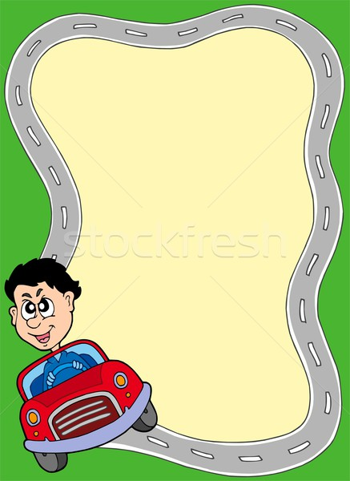
Информационно-познавательный
Журнал по безопасности дорожного
Движения для детей дошкольного возраста
и их родителей
МБДОУ «детский сад №14»
«Азбука безопасности»
Выпуск №4
Июнь 2018 год

Slide 2

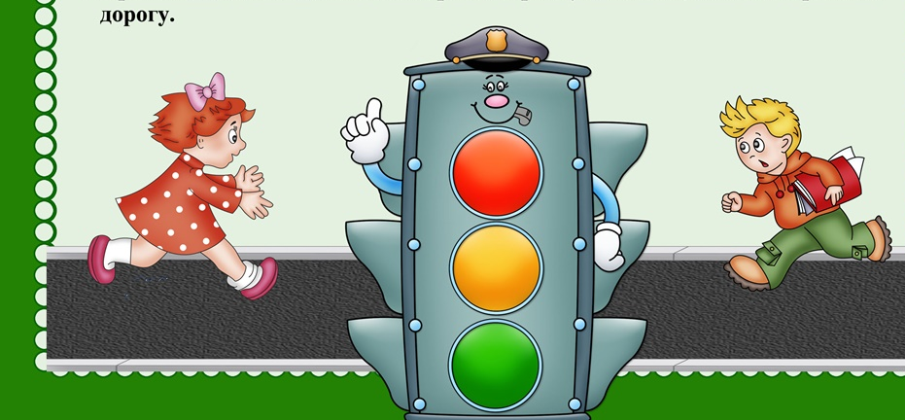
Содержание:
-Полезная информация:
«Откуда взялась дорога?»
-памятка для родителей:
«Это надо знать»
Учим правила играя:
«Песенка знаков»
- вместе научим ребёнка
безопасно жить в
этом мире!
«Движение с ребёнком»
Внимание! Ребёнок и дорога!
«Соблюдайте правила безопасности пешеходов»

Slide 3
Откуда взялась дорога?
Было это в давние времена. Жили в ту пору наши предки-славяне среди непроходимых лесов. Занимались земледелием, скотоводством, ловили рыбу, собирали мед диких пчел.
В поисках подходящих мест посева пробирались сквозь дремучие леса, топорами вырубили заросли. Расчищенное место называли
Улица для ребенка – это яркий мир, полный разнообразны, привлекательных для него явлений (машин, зданий, движущихся пешеходов, предметов и т.д.), насыщенный интересными событиями, участниками которых может стать и сам ребенок. А здесь как раз и подстерегает его опасность.
Учеными достаточно подробно рассмотрены причины несчастных случаев с дошкольниками. Как свидетельствует анализ, большинство ДТП происходит по причине безнадзорности. Ребятам всё интересно на улице, и они стремятся туда, не понимая ещё, что неожиданно появится на проезжей части или перебежать дорогу на близком расстоянии от происходящего транспорта – это большая опасность. Также очень много случаев, когда дети вырываются из рук родителей при переходе улицы или пытаются перебежать её сами. А бывает, что взрослые вообще не держат ребенка за руку, и тот идет самостоятельно через сложнейшие перекрестки.
Одной из основных причин дорожно-транспортных происшествий с детьми является незнание ими правил дорожного движения, правил посадки в автобус или другой транспорт.
Для того чтобы воспитание детей
было успешно, надо, чтобы воспитывающие
люди, не переставая, воспитывали себя.
(Л.Н.Толстой)

Slide 4
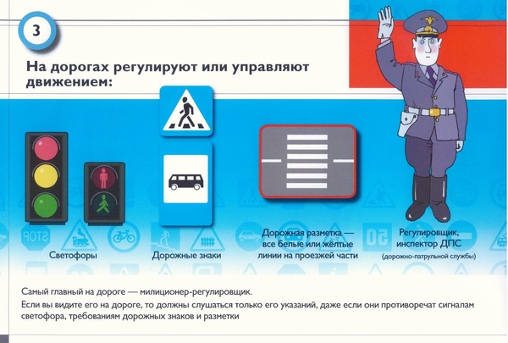
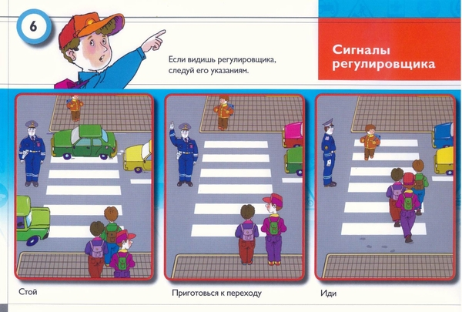

Slide 5

Учим правила играя:

Slide 6
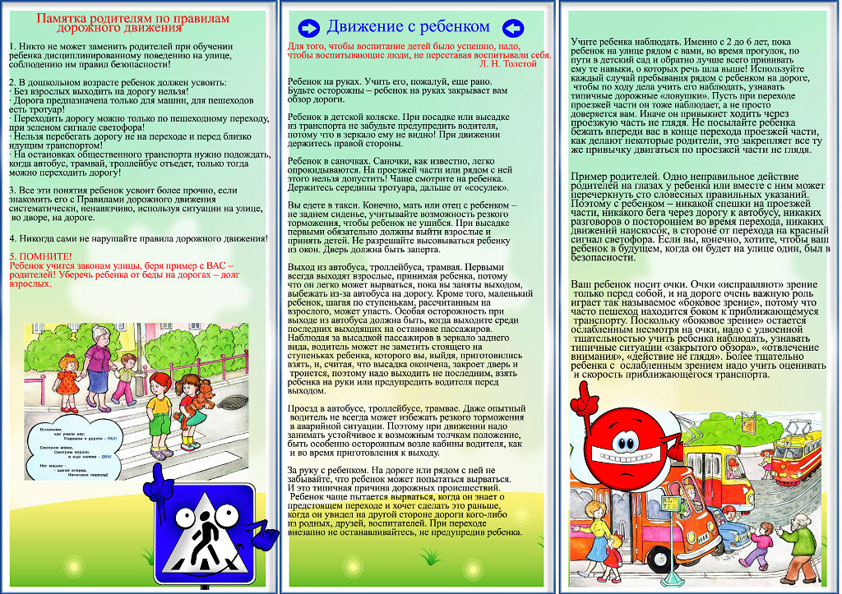

Slide 7
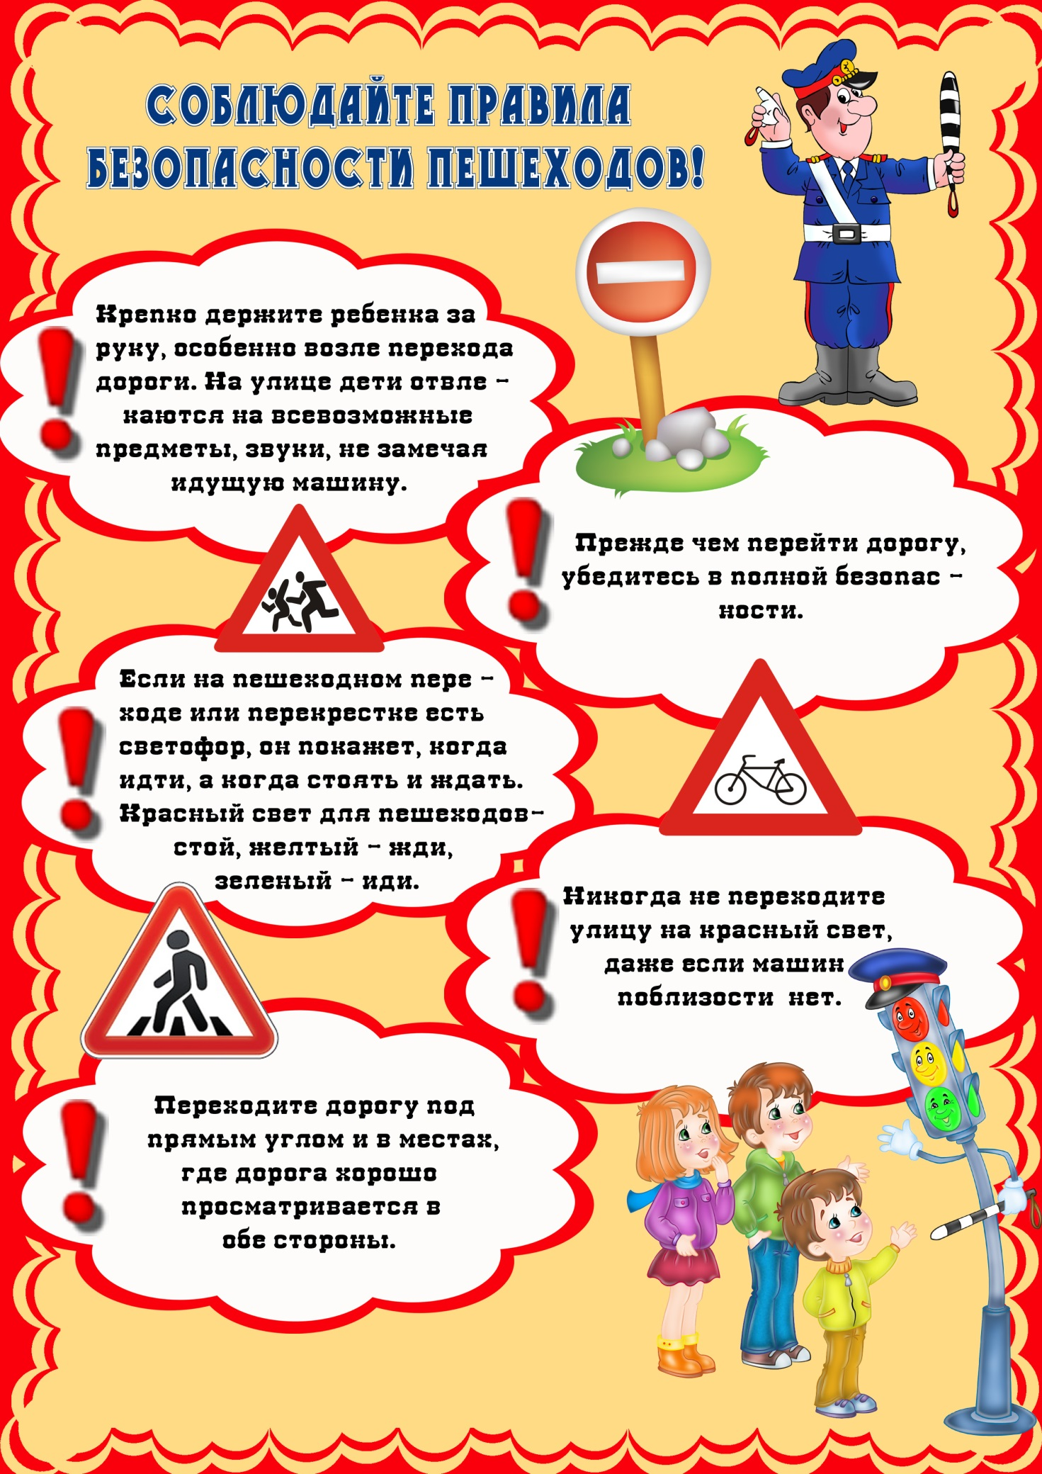

Slide 8
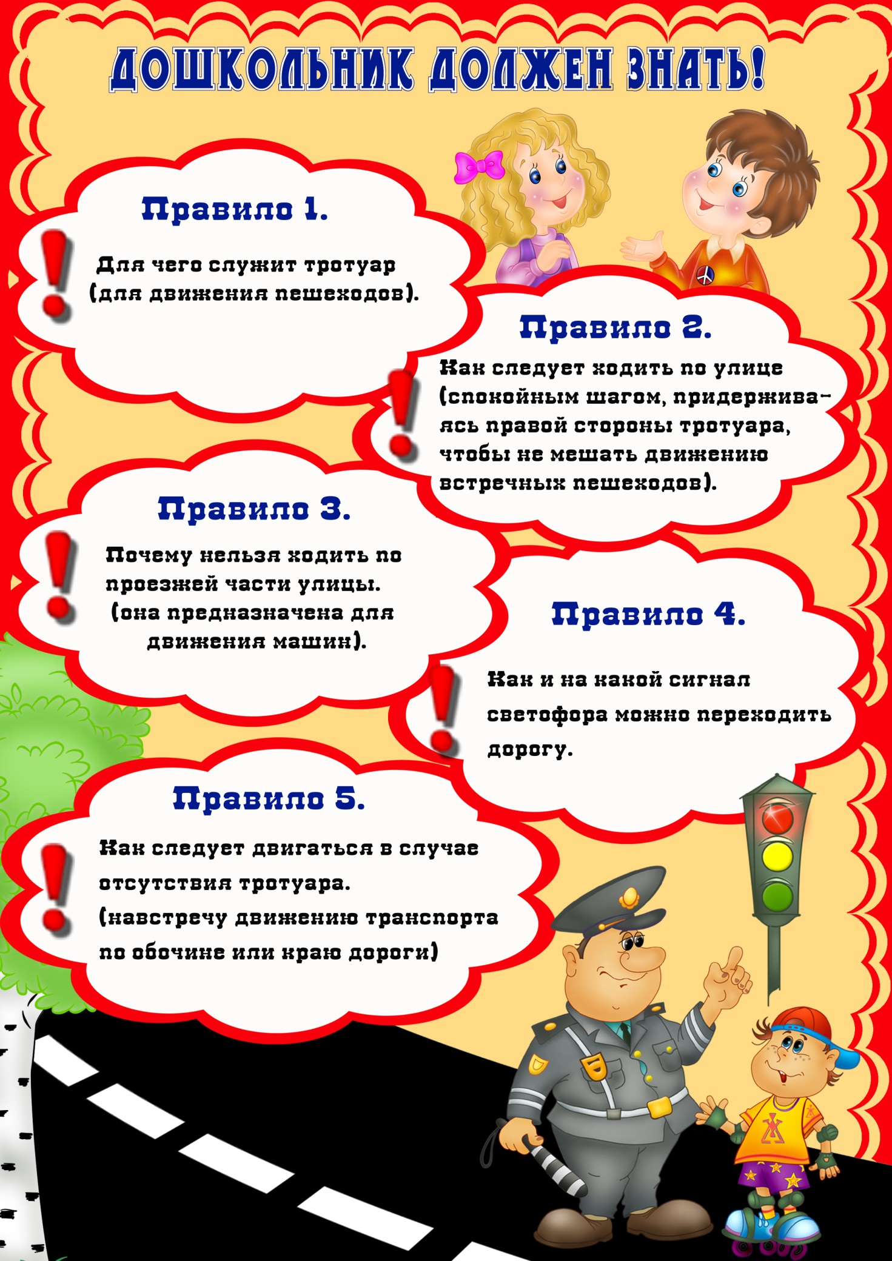

Slide 9



Slide 10
Выпуск подготовила: Проворнова И.Ю.
Воспитатель высшей квалификационной категории муниципального бюджетного дошкольного образовательного учреждения
« Детский сад присмотра и оздоровления детей № 14
« Подсолнушек»
Чистопольского муниципального района РТ
Пусть наши дети будут
Живы, Здоровы и Счастливы!
Адрес: 422980 Республика Татарстан,
Чистопольский муниципальный район,
г. Чистополь, ул. Г. Тукая, д. 54 «Е»

